Slide 1
ČLOVEŠKO TELO

Slide 2
PREBAVILA
USTNA VOTINA
POŽIRALNIK
ŽLODEC
JETRA
DEBELO ČREVO
TANKO ČREVO
* DANKA
ZADNJIČNA ODPRTINA

Slide 3
DIHALA
USNA IN NOSNA VOTLINA
SAPNIK
DESNO PLJUČNO KRILO
LEVO PLJUČNO KRILO
PREPONA

Slide 4
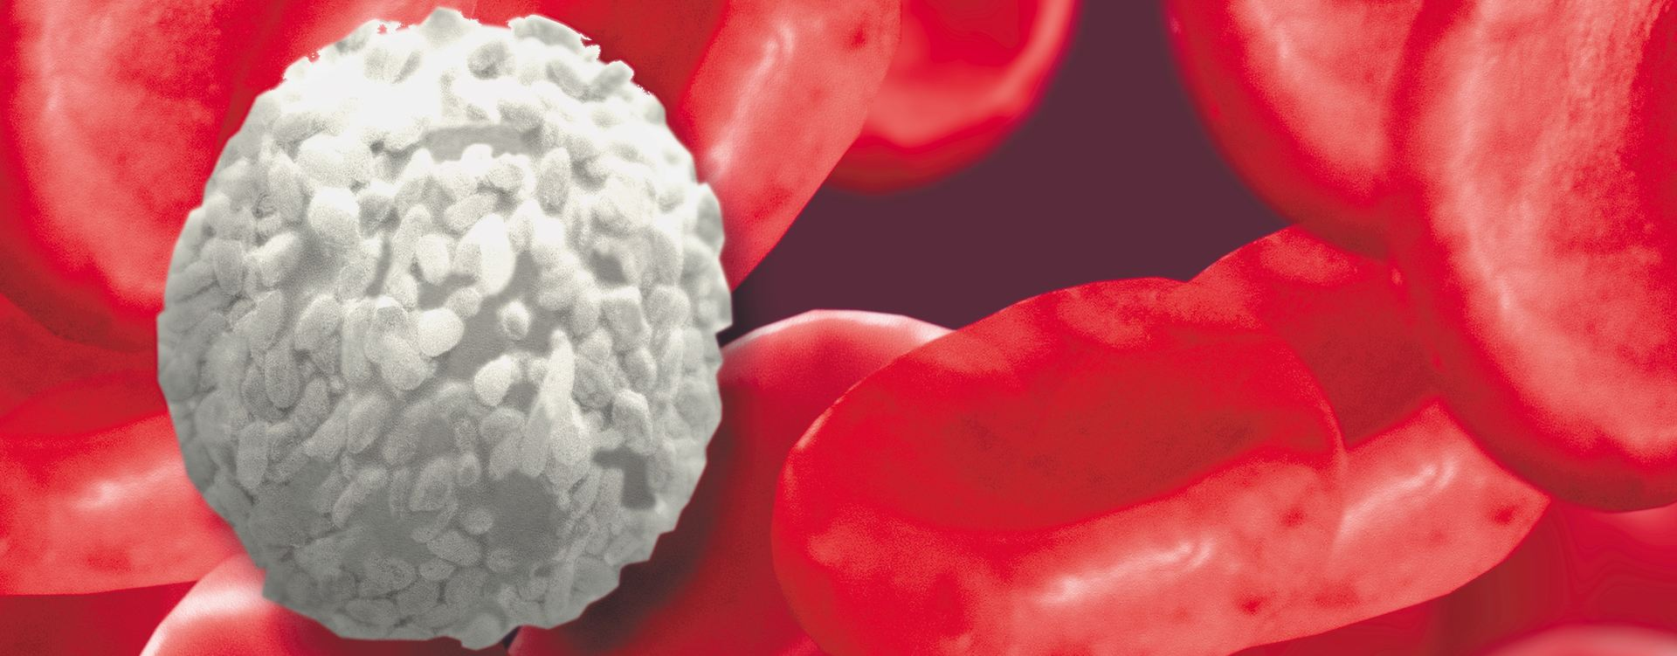
PO TELESU SE PRETAKA KRI

Slide 5
LASNICE
SRCE
DOVODNICA
ODVODNICA

Slide 7
Kri gre med kroženjem po telesu tudi skozi ledvice, kjer se prečisti. Odpadne snovi izločimo skupaj z odvečno vodo.
LEDVICA
SEČEVOD
* SEČNICA
MEHUR

Slide 8
LJUDJE SE RODIMO
JAJČECE
OPLODITEV
SEMENČECE
Moške spolne celice so semenčica. Nastanejo v modih. Ženske spolne celice so jajčeca. Nastanejo v jajčnikih. Običajno le en spermij oplodi zrelo jajčno celico.

Slide 9
Plod se razvija v maternici 9 mesecev. Po rojstvu je novorojenec še več let odvisen od mame.
Po puberteti so vsi mladostniki odrasle osebe.

Slide 10
JAJČNIK
JAJCEVOD
SEMENOVOD
PENIS
MATERNICA
NOŽNICA
Ženski spolni organ
MODA
Moški spolni organ

